Slide 1
TEAM HEROES
BASEBALL BOOKING SYSTEM
이수진 장명지 진효선 최정은 최혜인 한주량

Slide 2
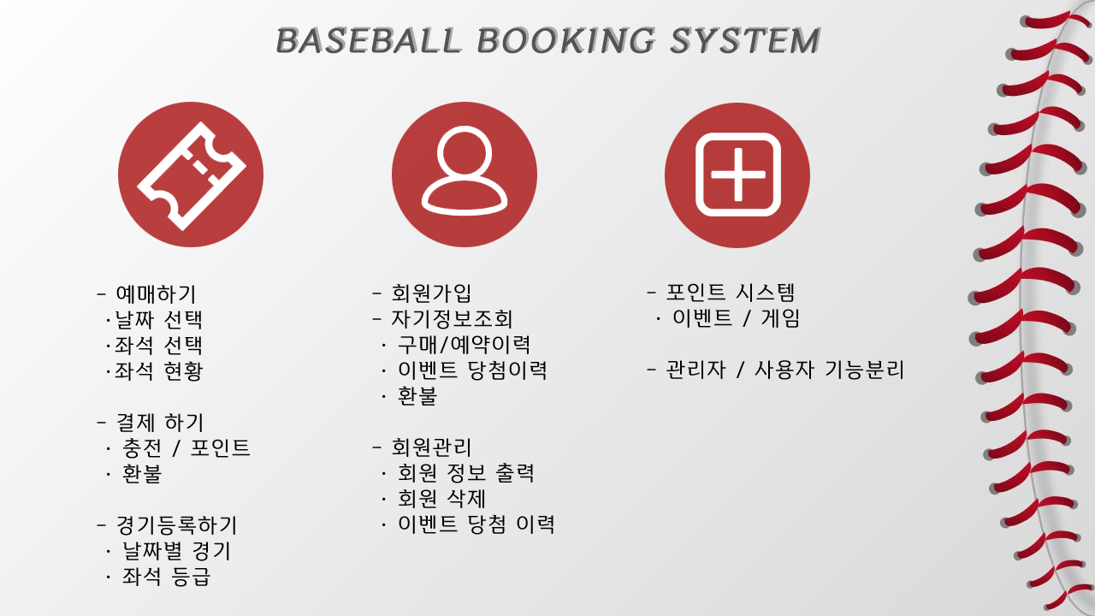
😅
탈퇴

Slide 3
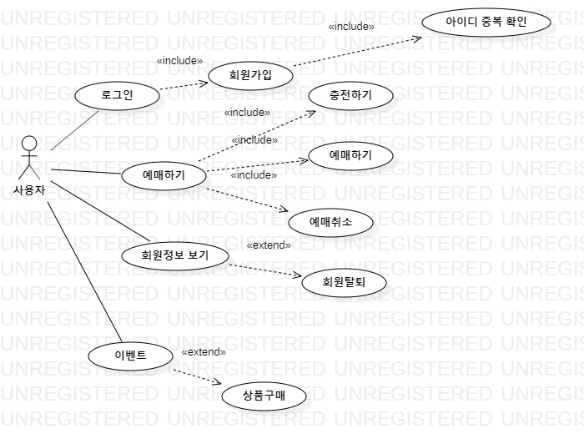
USECASE DIAGRAM

Slide 4
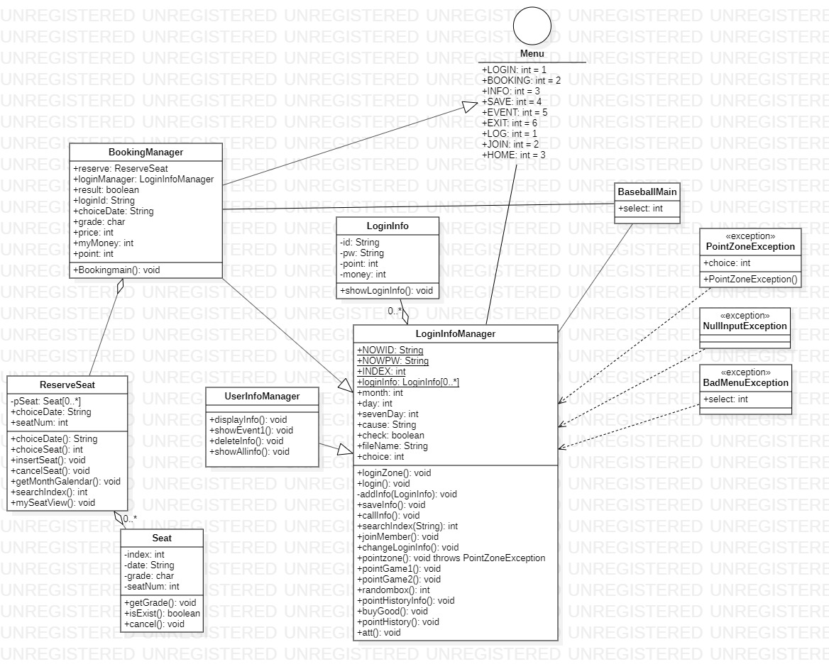
CLASS DIAGRAM

Slide 5
TEAM HEROES
MAIN
PART
최혜인
메인 메서드
구축 및 관리
출석체크 메서드
인터페이스 구축
LOGIN
PART
최정은
로그인/회원가입
시스템 구현
로그인 정보저장
로그인 정보변경
BOOKING
PART
이수진
야구장 예약
시스템 구현
예약 조회 메서드
예약 취소 메서드
PAY
PART
장명지
야구티켓 결제하기
충전시스템 관리
예매 메서드 연동하기
INFO
PART
한주량
전체 정보 조회
회원탈퇴하기
예약/포인트 조회
POINT PART
진효선
포인트 관련메서드
포인트 게임메서드
포인트 내역관리

Slide 6

CONSOL 🎬

Slide 7
⚾ MAIN & DEBUGGING ⚾
최혜인

Slide 8
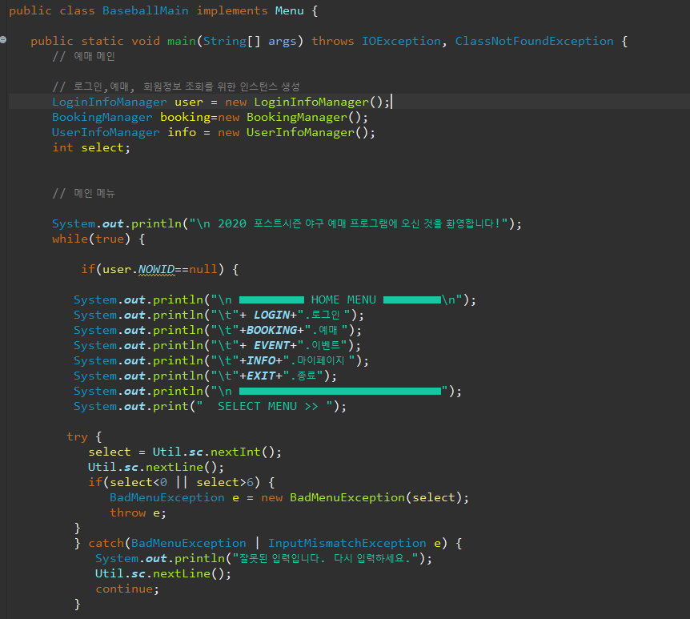
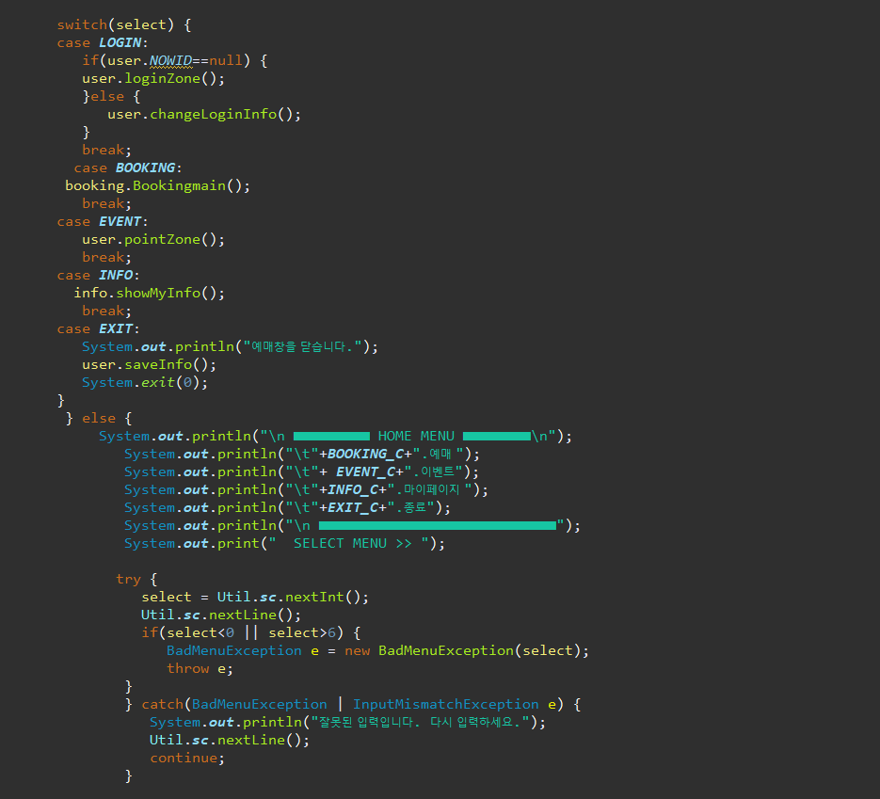
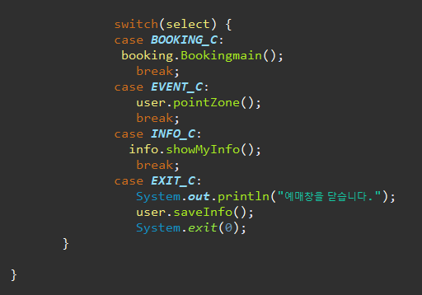
CODE : MAIN

Slide 9
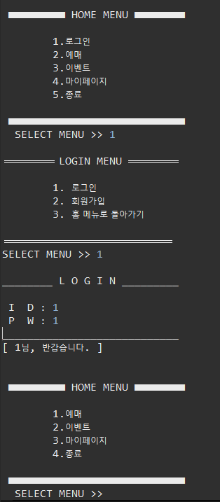
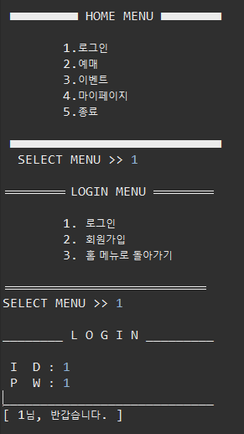
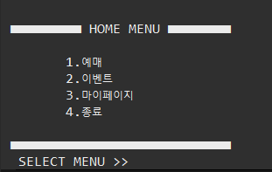
PRINT-OUT
@ 로그인 후, 홈메뉴에서
로그인 버튼을 없애고
예매로 변경되게 변경

Slide 10
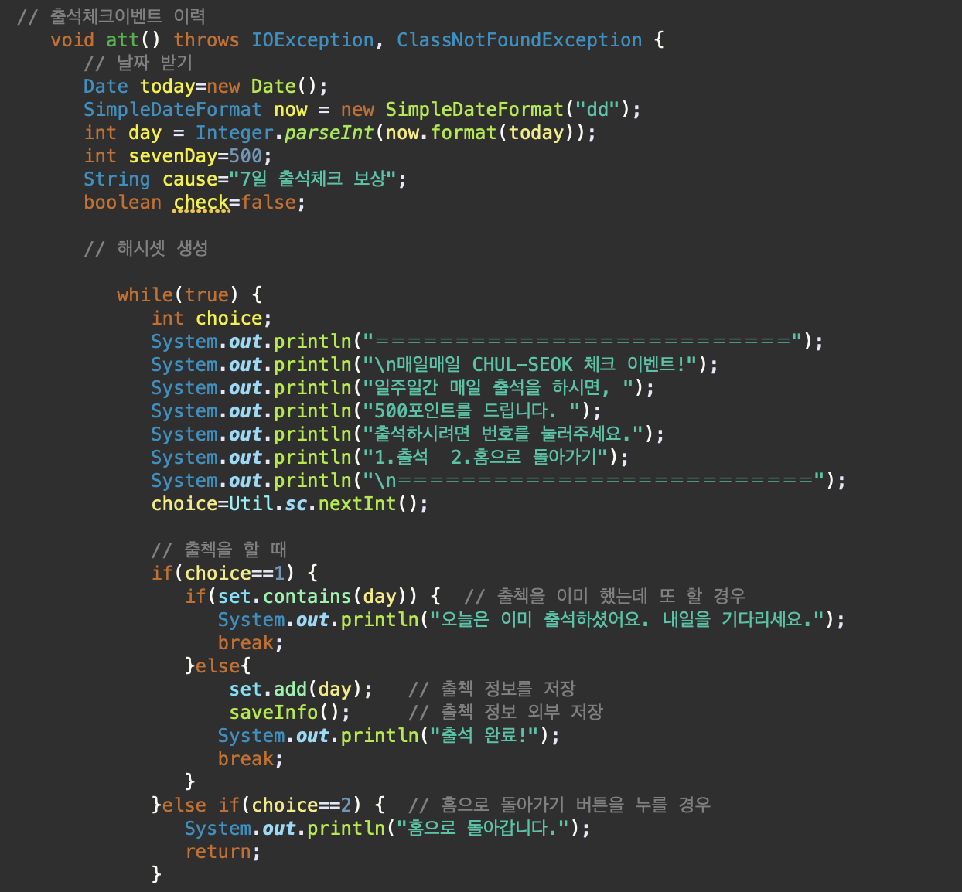
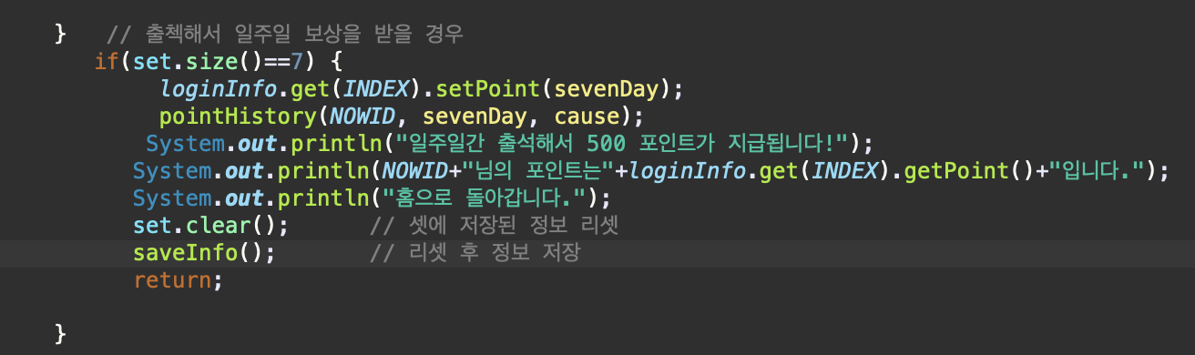
CODE : EVENT
@ 해시셋의 특성(중복저장을 배제)과 오늘 날짜를 int로 바꿔주는 작업을 통해 일주일 간 출석체크하면 포인트를 받을 수 있는 이벤트를 생성🎁

Slide 11
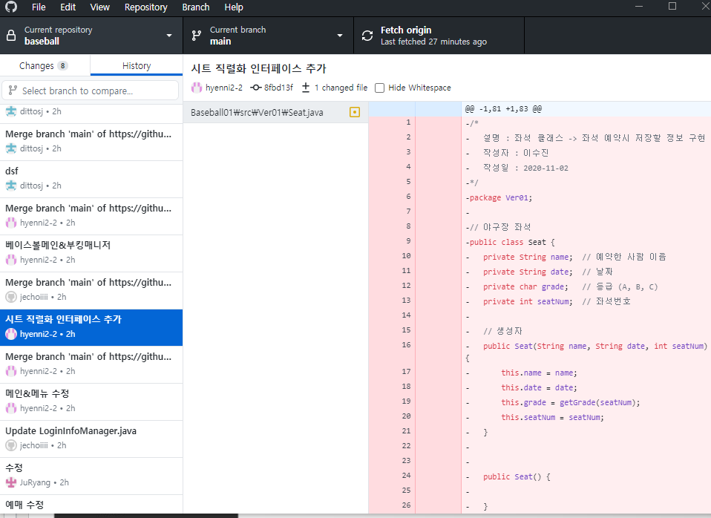
DEBUGGING
PPT상으로 담을 수는 없지만,​
​
팀원들의 작업물이 오류가 나거나​
​
OR​
​
깃허브에서 충돌이 났을 때, ​
​
같이 고민하고 버그를 잡는 역할​
​
AND ​
​
다 된 클래스를 메인에서 병합해서 ​
​
오류가 난 부분이 있는지, 예외처리가​
​
안 된 부분이 있는지 확인했습니다😂
깃허브 충돌
각 팀원의 오류 확인
메인에서 병합

Slide 12
Review
REVIEW
😥
팀장으로서 조금 더 알고, 이끌었어야 하는데,
아직 모르는 부분이 많아 도움을 못 준 부분들이 있어 아쉬웠다.
배운 코드들을 제대로 활용하지 못하고
한정적인 코드만 쓰게 되는 것 같아 아쉬웠다.
깃허브의 쓰임새를 잘 모르는 상태에서 이용해서
오류가 많이 나 좀 더 공부가 필요하다고 느꼈다.
😀
배운 것과 직접 써보는 건 정말 다르다는 걸 느꼈고,
애매했던 개념들을 확실하게 이해하게 되었다.
개발을 할 때 팀프로젝트가 어떻게 흘러가는지 알 수 있게 되었다.
내가 짠 프로그램이 제대로 돌아갔을 때의 희열을 느낄 수 있었다.

Slide 13
⚾ LOGIN PART ⚾
최정은

Slide 14
구현 기능
LOGIN ZONE
회원가입
로그인
ID / PW 변경

Slide 15
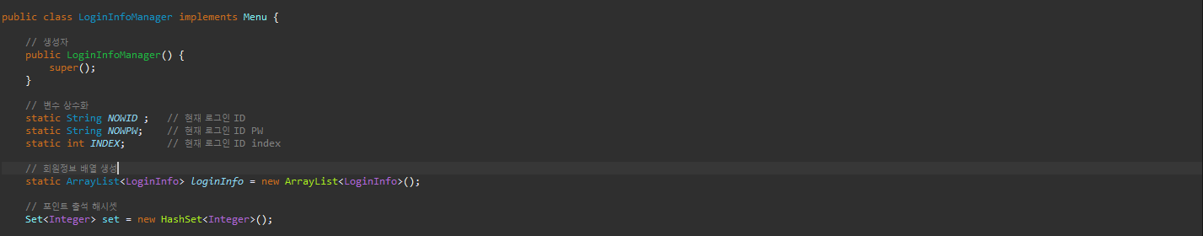
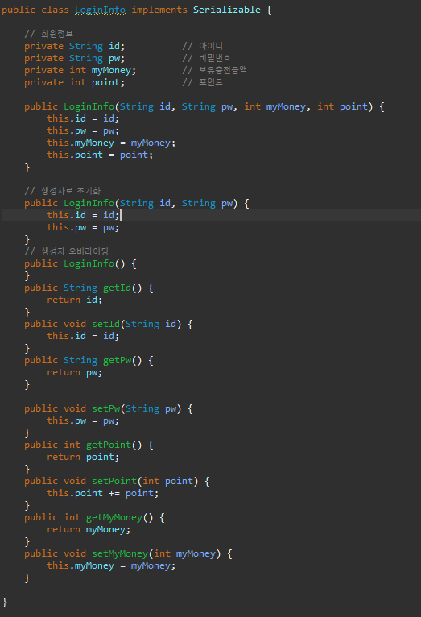
LoginInfo 클래스

Slide 16
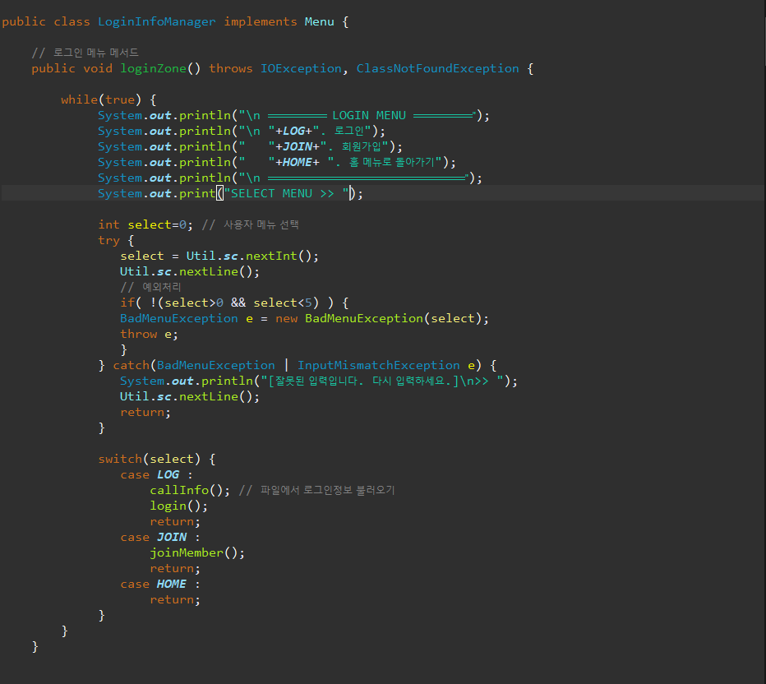
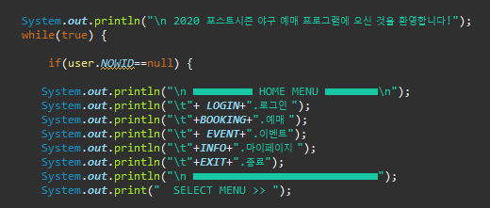
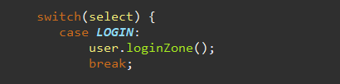
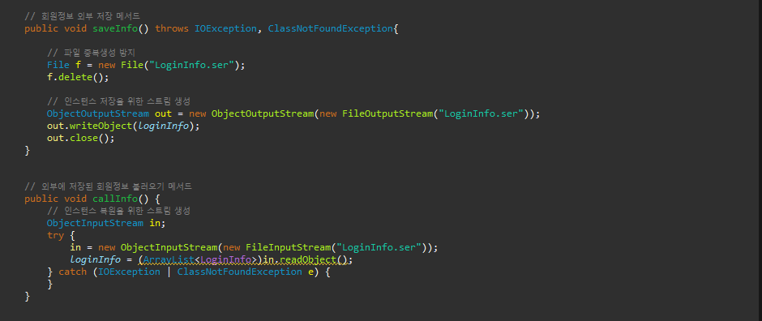
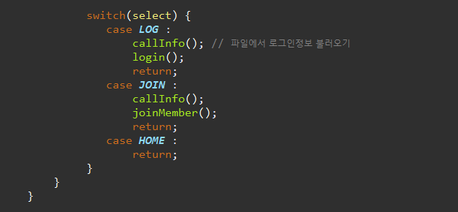
기능 시연 : LOGIN ZONE
CODE : Login Zone

Slide 17
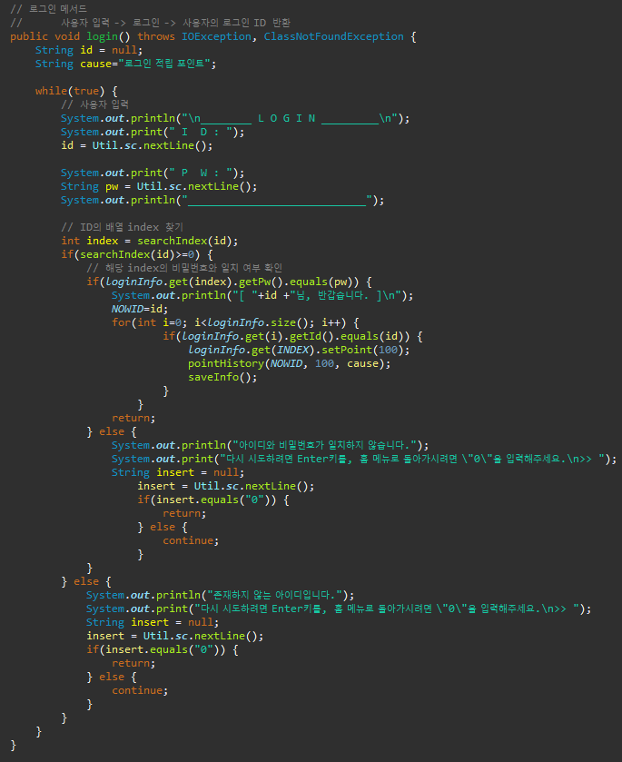
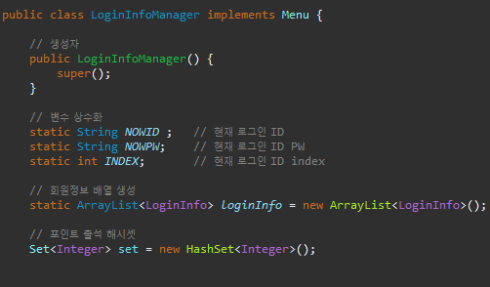
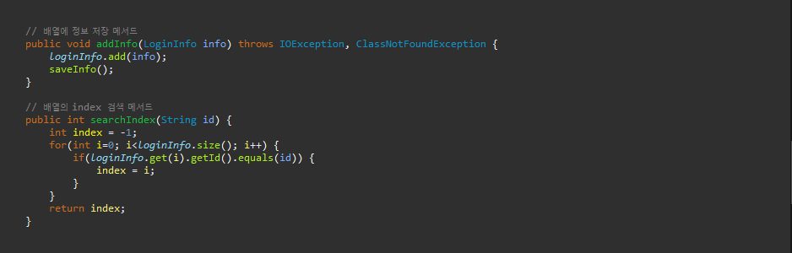
CODE : 로그인

Slide 18
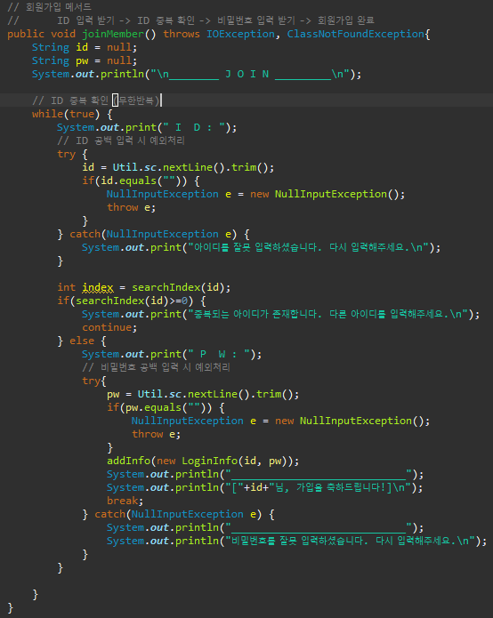
CODE : 회원가입
<ERROR >
아이디 중복 확인이 될 때도 있고 안될 때도 있다.
>> HashSet으로 저장하는 방식을 변경하는 것 추후 고려

Slide 19
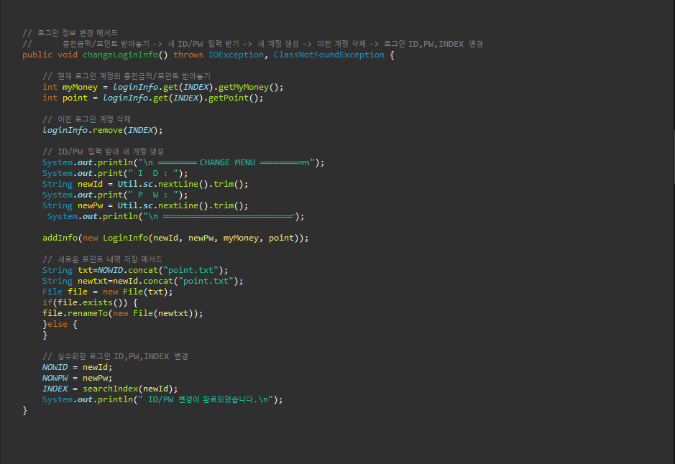
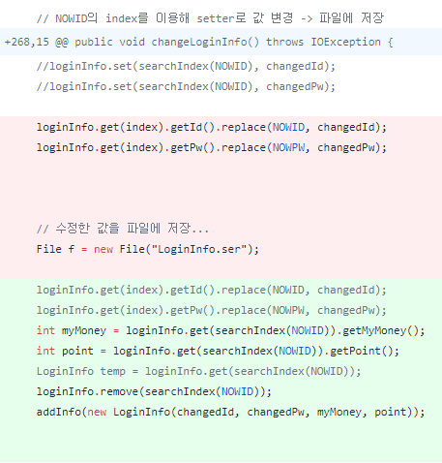

CODE : ID/PW 변경

Slide 20
REVIEW
😥
고민해 보면 더 간결하고 좋은 코드가 있을 것 같은데 시간 안에 완성하지 못할 것 같은 불안감에 유사한 코드를 반복해서 사용하고 다양한 시도를 해보지 못한 게 아쉽다.
테스트를 충분히 하지 못해서 오류를 뒤늦게 발견했다. 앞으로 테스트를 여러 번 돌리면서 제대로 확인해야겠다.
😀
미니프로젝트를 하면서 프로그램의 흐름을 제대로 고민해 볼 수 있었다.
코드를 작성하고 테스트하는 과정에서 애매모호했던 개념들이 이해가 가기 시작해서 재밌었다.

Slide 21
⚾ BOOKING PART ⚾
이수진

Slide 22
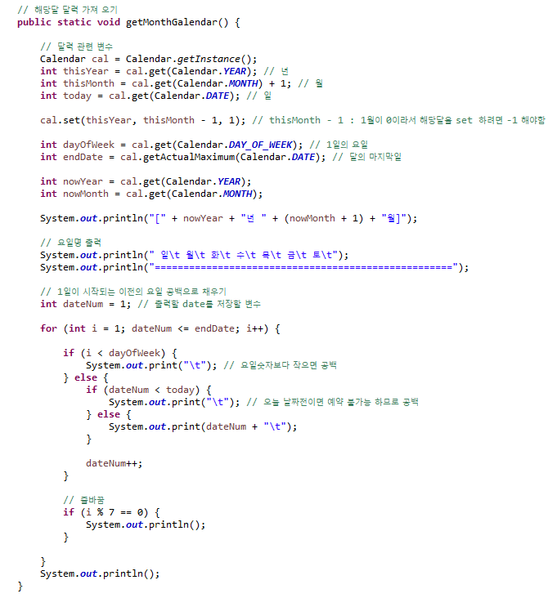
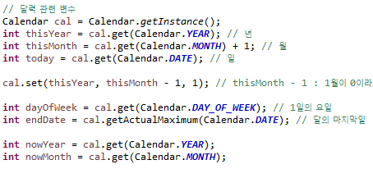
CODE
날짜별 좌석 예매를 위해 캘린더 함수 사용 : 달력 구현

Slide 23
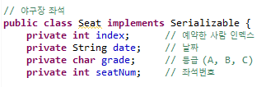
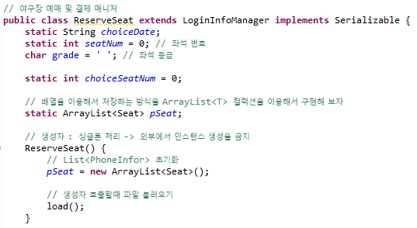
CODE
야구 예매 정보를 저장하기 위해 직렬화함
좌석 예매 정보를 ArrayList로 구현

Slide 24
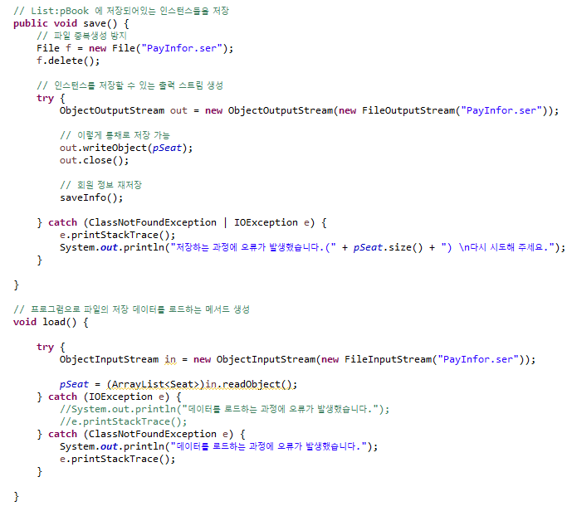
CODE
결제, 환불 후 예매정보 저장
예매 정보 저장시 금액, 포인트 수정을 위해 유저 정보도 재저장

Slide 25
REVIEW
😥
생각한대로 코딩할 수 없어서 많이 답답했다.
유스케이스, 클래스 다이어그램을 그리는데 개념을 제대로 숙지하지 못하여 어려움이 있었다.
수업에 더욱더 집중해야 하겠다는 생각을 했다.
😀
다같이 하는 프로젝트를 오랜만에 해서 너무 재미있었고 팀원들이 서로 돕는 모습이 보기 좋았다.
다음 프로젝트는 더 잘할 수 있을거라는 생각이 들었다.

Slide 26
⚾ PAYMENT PART ⚾
장명지

Slide 27
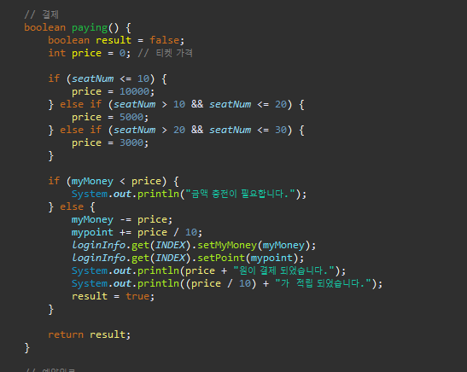
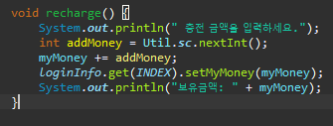
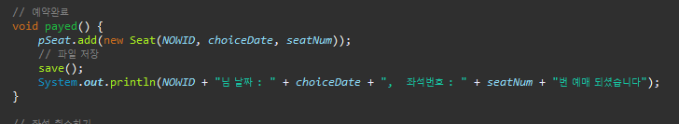
CODE
결제하고 포인트 적립
충전하기
private 으로 접근제어가된 변수는 get으로받고 set으로 변경해 주어야 한다 !!
결제하고 좌석 정보 저장

Slide 28
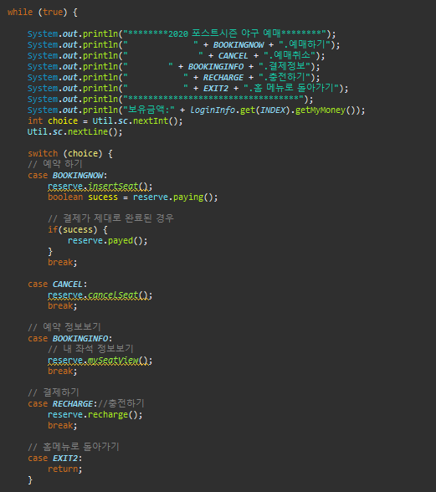
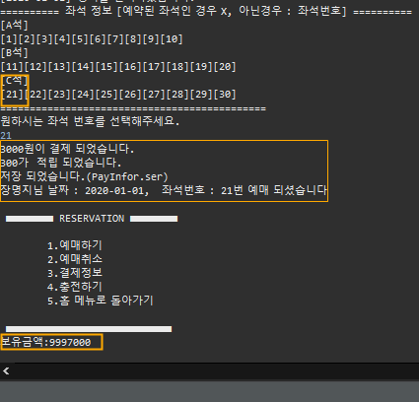
결과

Slide 29
REVIEW
아직 개념 정리가 덜 되어 있어서 힘들었다.
다이어그램을 작성 한 뒤 코딩을 해야하는데 구현 후 다이어그램을 작성하였다.
GITHUB오류가 잦아서 공동 작업에 어려움이 있었다.
함께 코딩 할때 주석처리와 코드 줄맞춤의 중요성에 대해 알았다.
😥
😀
객체지향언어가 무엇인지 개념이 확실해졌다.
자바가 가진 특징을 좀 더 잘 이해할 수 있었다. (추상화,정보은닉,확장성.)
좌석 예약을 하면서 경기 일정과 좌석의 클래스간에 상속과 포함관계를 더 이해하고 공부 할 수 있었다.

Slide 30
⚾ MEMBER INFORATION ⚾
한주량

Slide 31
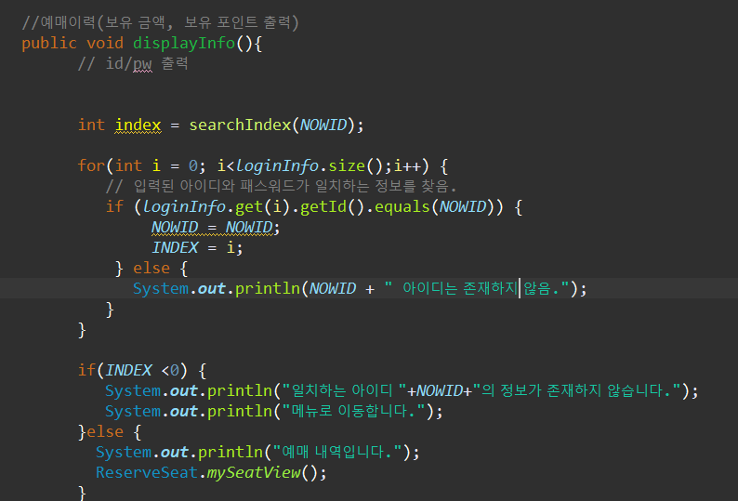
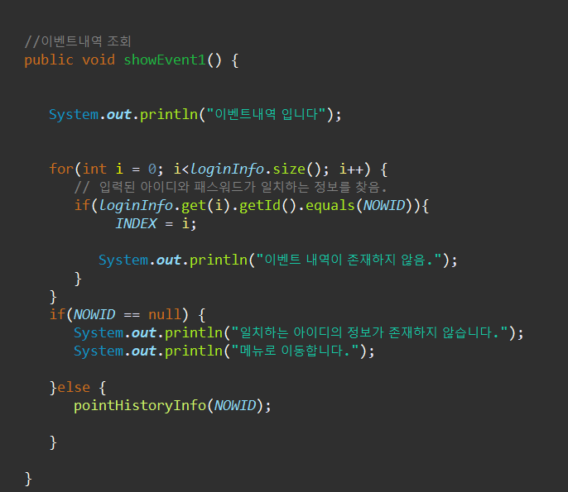
CODE
예매, 이벤트, 전체정보조회 유사한 코드 사용

Slide 32
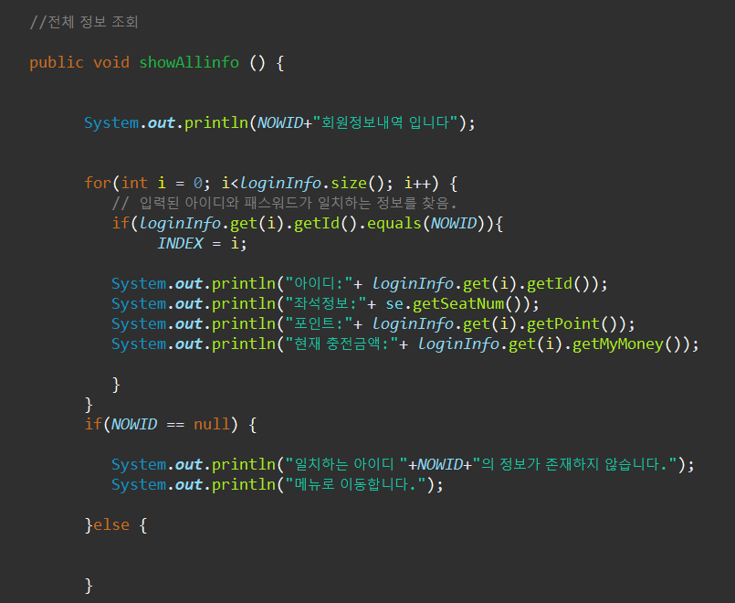
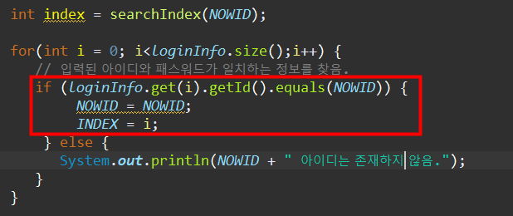
CODE
LogInfo에 있는 private 값을 가져오기위해 get()방식을 이용하여 값을 얻어 비교.

Slide 33
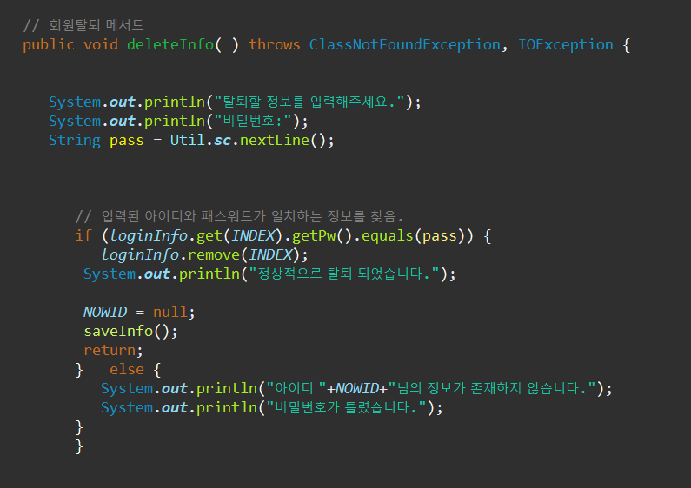
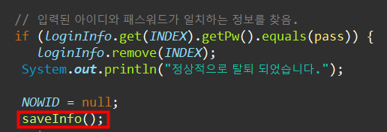
CODE
탈퇴 처리 후 다시 로그인이 되는 문제가 있었음

Slide 34
REVIEW
😥
아직 개념 정리가 안 되어있어서 응용을 못한 것 같아 아쉬웠다.
작성 할 순서를 생각하고 생각하는대로 구현할 수 있도록
노력해야겠다.
깃허브 미숙으로 인하여 시간을 많이 쓴 것 같아 아쉬웠다.
- 여태까지 배웠던 걸 다시 배웠던 계기였고 처음하는 프로젝트라
코드 작성하는데 미숙해서 걱정 했지만 팀원들의 도움으로 기한
에 잘 마무리하여 좋았다.
😀

Slide 35
⚾ POINT PART ⚾
진효선

Slide 36
📣 ABOUT POINT PART
🎮
🎁
📑
미니게임을 통해 포인트를 적립하고
가위바위보 게임
랜덤뽑기 게임
적립된 포인트로
야구굿즈 구매!
굿즈구매하기
포인트 적립/사용
내역 조회하기
포인트 내역 저장
포인트 내역 불러오기
📆 출석체크까지! (BY 최혜인)

Slide 37
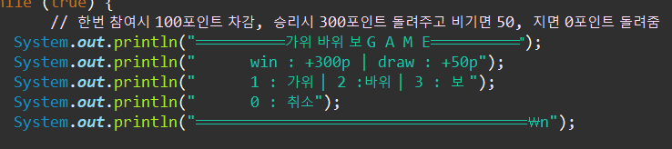
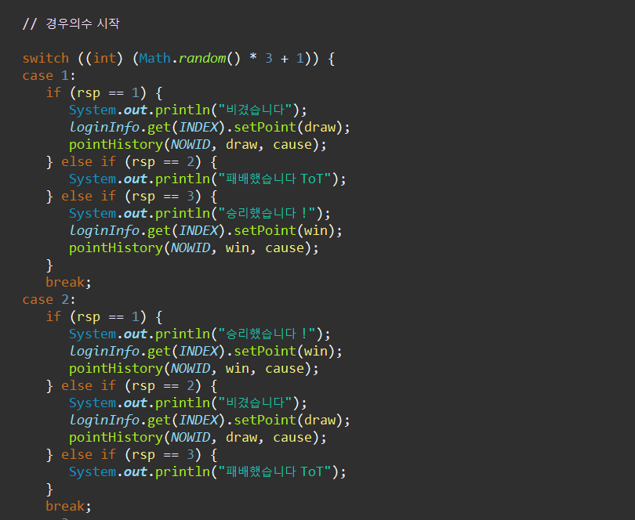
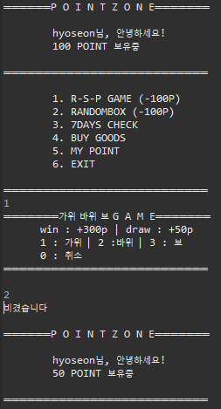
✌✊🖐GAME

Slide 38
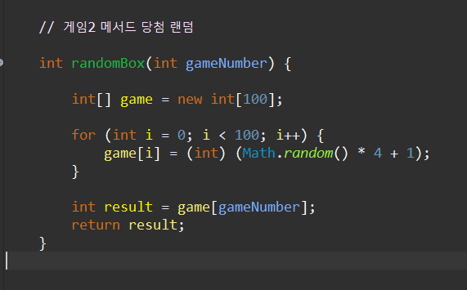
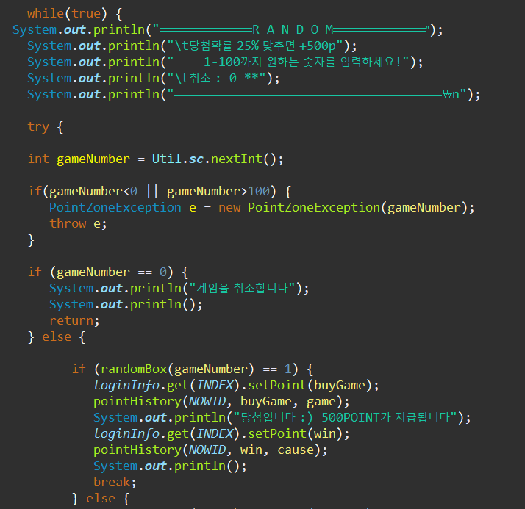
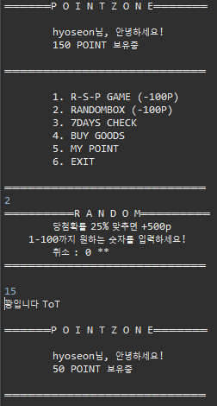
⚾ RANDOMGAME

Slide 39
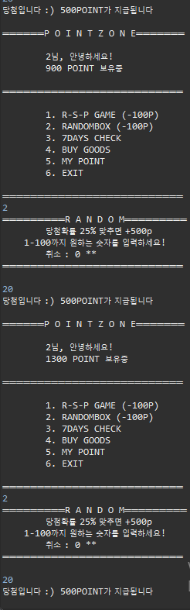
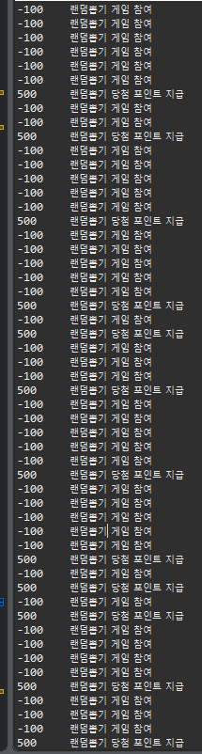
⚾ RANDOMGAME

Slide 40
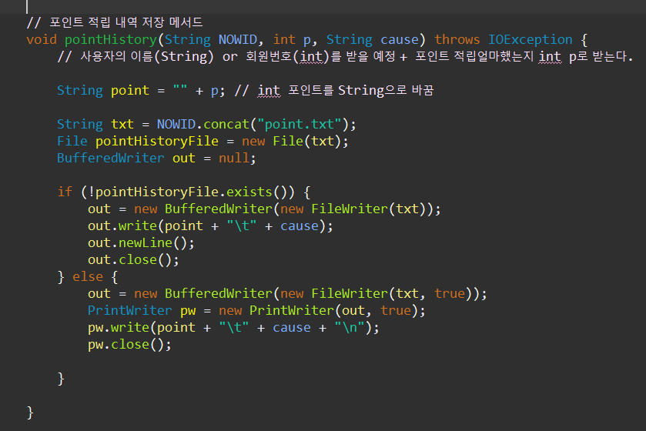



CODE
📑POINTHISTORY

Slide 41



📑POINTHISTORY

Slide 42



🎁 BUYGOODS

Slide 43




ERROR
💥

Slide 44
REVIEW
😥
변수관리와 메서드관리를 효율적으로 하지 못한 것 같다.
메서드Class와 변수Class를 정리하고 싶었는데,
깔끔하게 정리하지 못한 것 같아서 아쉽다.
😀
다른 사람들과 함께 하면서 서로 알려주고 배우면서 조금 더 공부가 되고 한발짝 나아가는 기분이 들어서 좋았다.
첫 프로젝트인데 프로젝트의 흐름을 알 수 있었던 것 같다.
재밌었다.

Slide 45
⚾ BASEBALL BOOKING SYSTEM ⚾

Slide 46
THANK Y⚾U

